Slide 1




WiPhone: Smartphone-based Respiration Monitoring Using Ambient Reflected WiFi Signals
2021/12/26

Slide 2
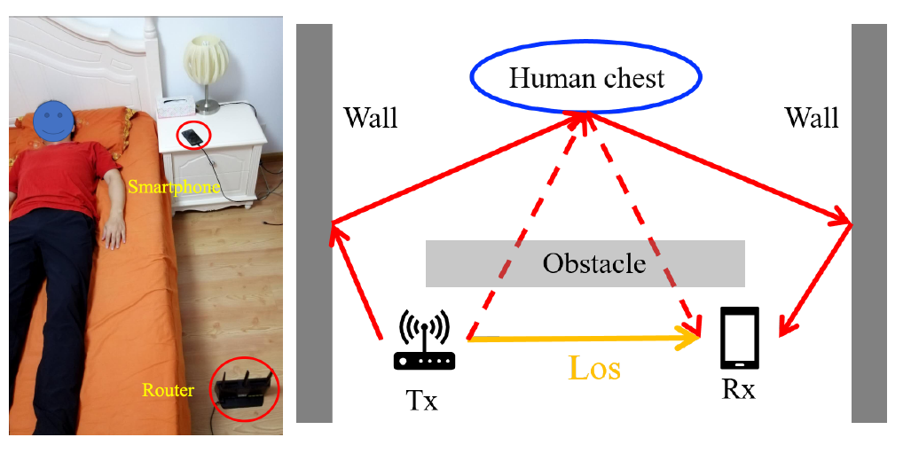
01
Introduction
研究背景
主要挑战
平台，手机CSI噪声较 MiniPC 更大；且只有一根接收天线，去除时变相位偏移困难；
呼吸检测的重要性、传统检测手段、……
基于WiFi的手段，距离目标近、LoS设定(e.g. 有直接反射路径)、收发器位置固定
场景，手机移动性更强，遮挡导致不存在直接反射路径
……
……
主要贡献
平台，基于手机作的呼吸检测系统
建模，针对NLOS的环境反射模型
算法, 基于聚类算法，去除信号噪声；
对该算法的参数进行自适应选取——
阈值自适应；
2

Slide 3
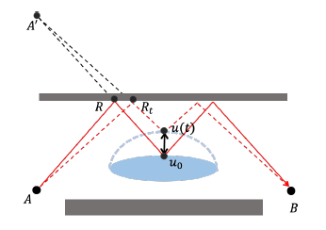
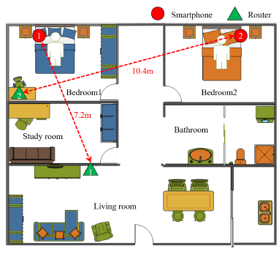
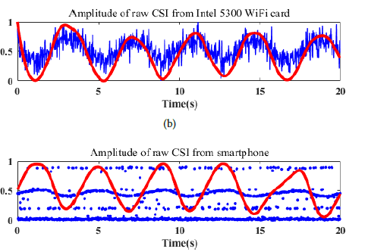
02
Structure
论文结构
信号预处理
NLOS反射模型
系统评估
可行性分析
问题分析
预处理模型
参数优化
反射模型
应用于 WiFi
数据采集
场景1
场景2
场景 3
3

Slide 4
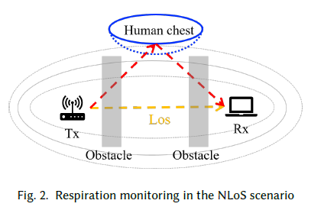
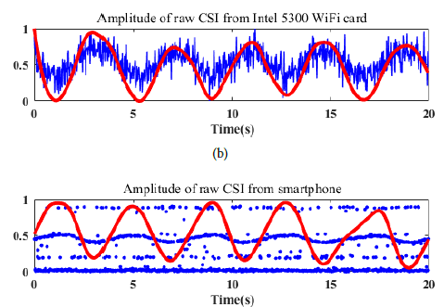
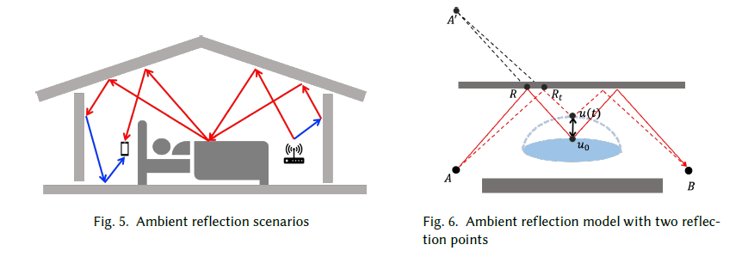
03
论文分析
实验设定新颖 以手机作为接收机，松弛“设备固定”条件； 对NLOS进行建模；
预处理细致 包括可行性分析、问题分析，提出算法并对参数进行最优选择，逻辑顺畅； 更换神经网络。
建模简单但细致 主要基于三角几何关系，辅以简单的优化； 引入的模型会对参数进行细致的分析； 公式量大，但细致简单；
4

Slide 5
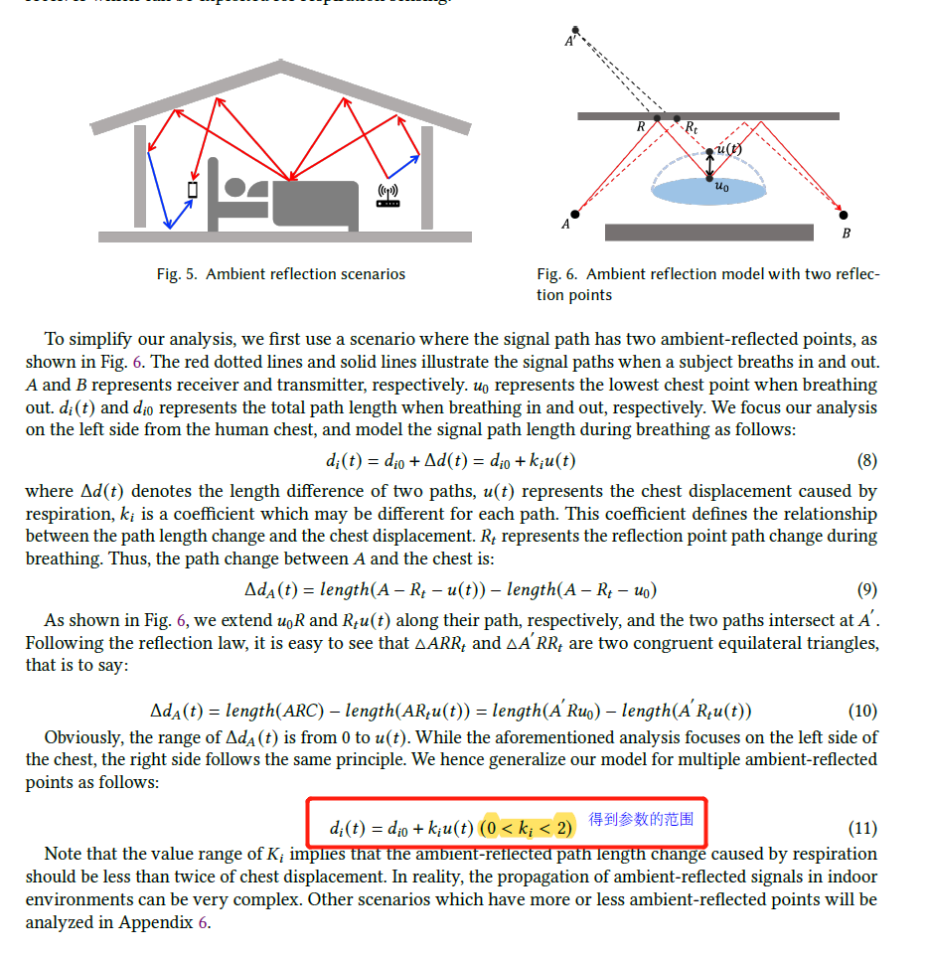
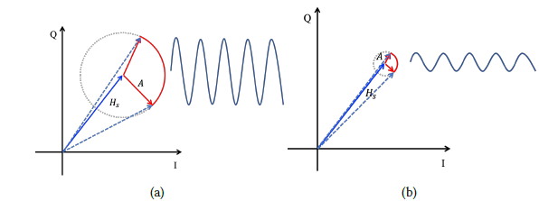
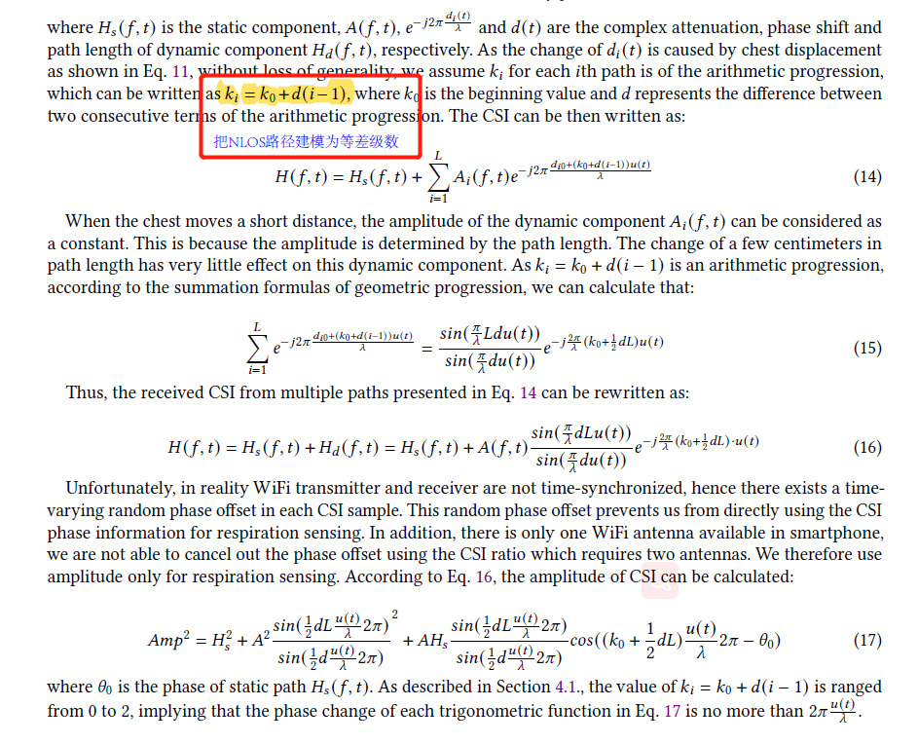
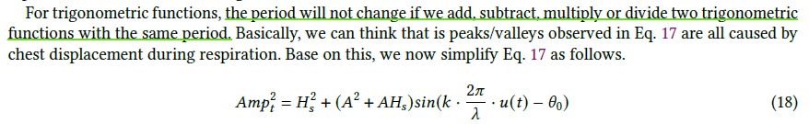
03
论文分析
考虑时变相位偏移
化简：只看峰值
5

Slide 6
03
SpiroFi 工作计划
待完善的点
可行性分析实验，
12.31，可行性分析实验
其他条件固定，验证不同力度吹气情况下，
与肺量计指标的关系 (线性 or 非线性)
模型太简单
1.7，算法考试
根据可行性分析实验，建立物理模型(反射模型或衍射模型、极化模型，其中极化模型可用优化设备摆放)，而后应用于CSI。
1.15，建立物理模型
预处理模型
引入新的降噪算法，分析参数，并选择最优参数
1.22，预处理模型
网络模型
1.29，网络模型
解决位置相关性、朝向问题
6

Slide 7
Thanks
7

